Slide 1
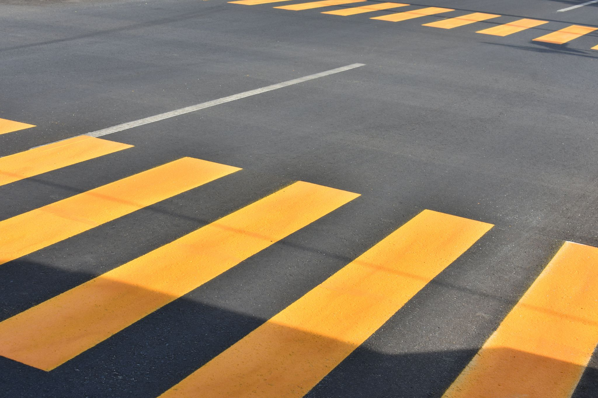
2023 강서구 빅데이터 공모전
파워워킹
사고위험지수 개발을 통한
보행 안전성 제고 방안

Slide 2
Contents
01 주제 선정
02 분석 데이터
03 분석방법론
04 타당성 확인 및 적용
05 활용 방안

Slide 3
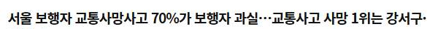
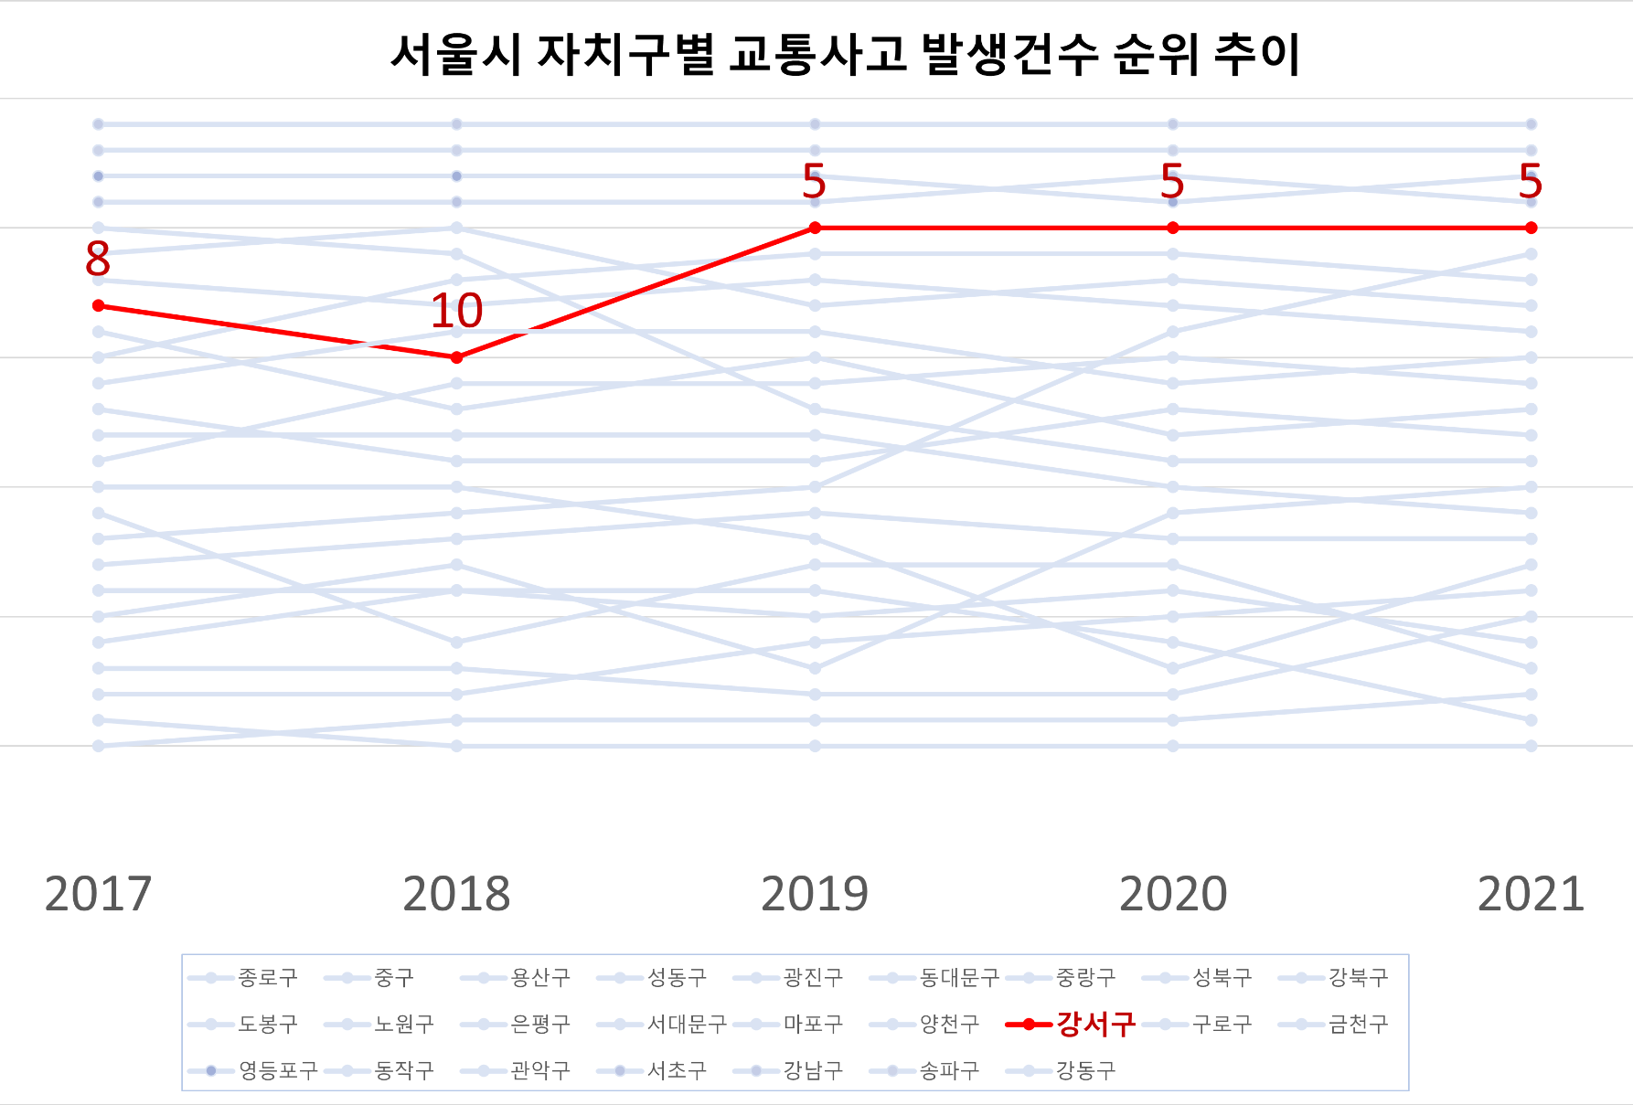
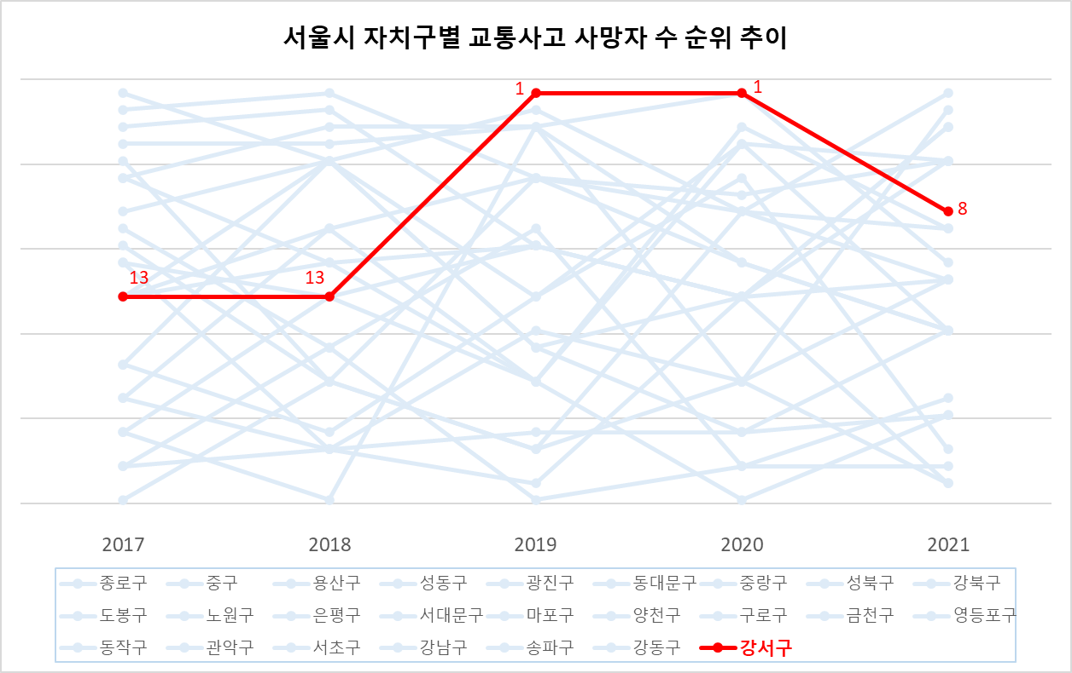
01 주제 선정 - 배경
교통사고 발생을 줄이기 위해서는?
→ 보행자에게 교통위험수준을 전달하여 경각심을 부여하자
5년간 서울시 교통사고 발생건수 순위 추이
교통사고 보행자 사망자수 순위
2019년부터 3년 연속 교통사고 발생건수 5위
2019년부터 1위로 상승한 후, 높은 순위를 유지하고 있는 강서구
교통사고 위험수준이 높은 편에 속하는 강서구

Slide 4
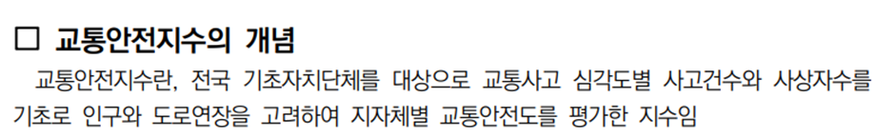
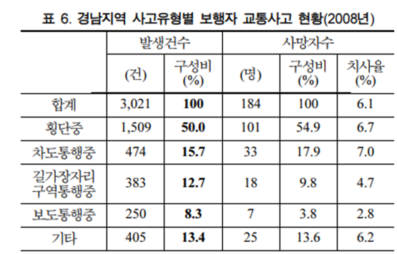
01 주제 선정 - 문제의식
기존의 교통안전지수는 어떠한가?
세부지역의 기준은 무엇으로 하는가?
기존 교통안전지수는 지자체를 기준으로 함.
세부적인 지역에 대한 지표는 존재하지 않았음.
지자체 내에서도 세부적인 지표가 필요하다고 판단
그렇다면 세부지역의 기준은?
보행자 교통사고 중 보행자 횡단중 사고 비중 약 50%
→ 세부지역의 기준으로 횡단보도를 사용하자.
분석 목표
횡단보도별 교통사고 위험수준 지표를 만들어 보행안전성을 제고하자!

Slide 5













02 분석 데이터
수집 데이터
불법주정차
신호등
횡단보도 ID별 교통사고 건수 집계 데이터 X
서울시 교통사고 구급출동 데이터
+
횡단보도 데이터
좌표계를 이용하여 데이터프레임을 구축
거리 계산 방법으로 하버사인 거리 사용
지하철 승하차
단속카메라
교차로
교통사고 건수
스마트
버스 승하차
표지판
카페
학교
학원

Slide 6
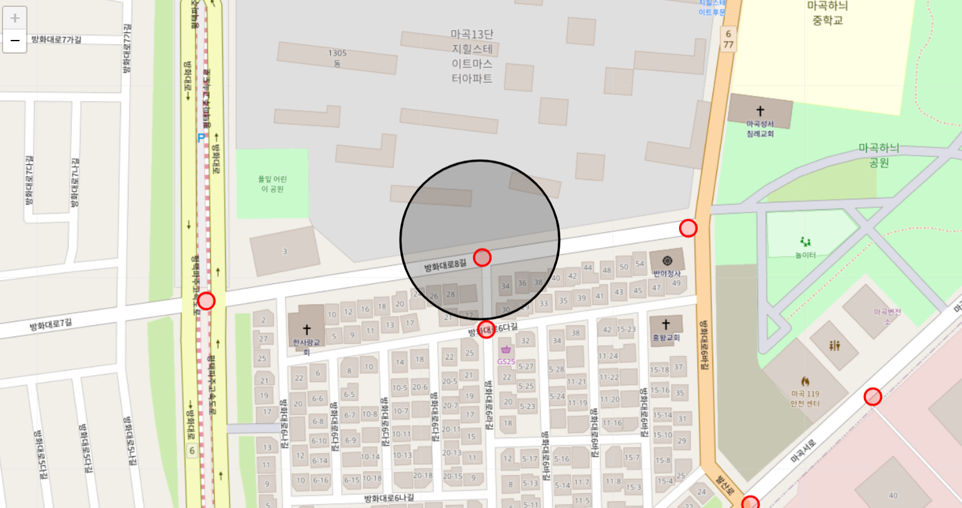
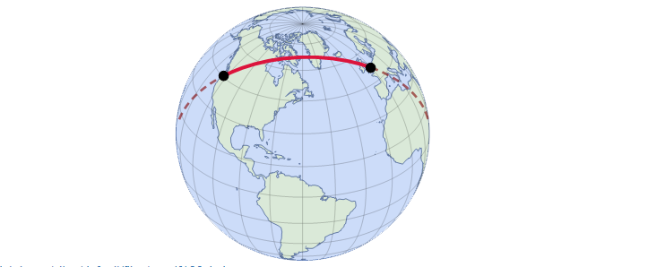
02 분석 데이터 – 하버사인 거리
하버사인 거리란?
횡단보도
횡단보도 100m 반경 하버사인 거리 예시
지구의 곡률을 반영한 거리계산 방법
위도와 경도를 사용
유클리드 거리보다 더 정확한 거리 계산 가능
$$거리 = 2×6,371×{\left(\sqrt{\sin^{2}\left(\frac{위도_{2} − 위도_{1} }{2}\right)+cos\left(경도_{1}\right)×cos\left(경도_{2}\right)×\sin^{2}\left(\frac{경도_{2} − 경도_{1}}{2}\right) }\right)}^{−1}$$
하버사인 거리 수식

Slide 7
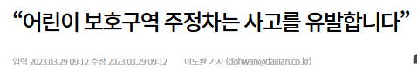

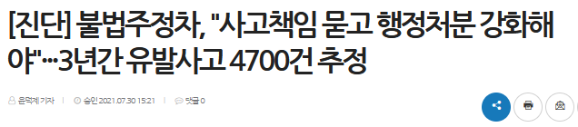
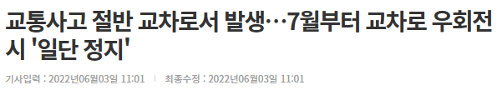
02 분석 데이터 - 설명변수
불법주정차 단속건수
교차로
대중교통 승하차 인구수 (지하철역, 버스정류장 기준)
기타 설명변수 별 거리 기준
버스 거리(m) | 가중치
0~50 | 1.0
50~150 | 0.8
150~250 | 0.6
250~350 | 0.4
350~ | 0.2
지하철 거리 (m) | 가중치
0 ~ 200 | 1.0
200 ~ 400 | 0.8
400 ~ 600 | 0.6
600 ~ 800 | 0.4
800 ~ 1000 | 0.2
1000 ~ | 0.1
설명변수 | 거리 기준(m)
신호등 | 5
교차로 | 50
학교 | 100
표지판 | 10
스마트횡단보도 | 0.5
무인단속카메라 | 200
불법주정차 | 100
학원 수 | 50
카페 수 | 100
유동인구를 대체하고자 주변 대중교통 이용 인구를 사용

Slide 8
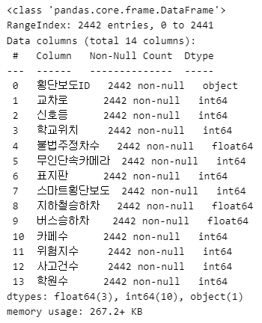
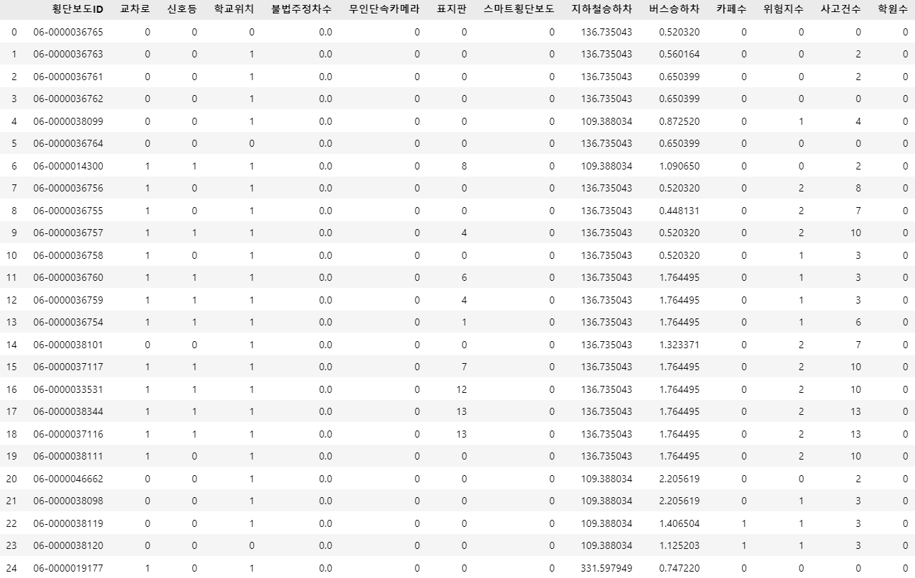
02 분석 데이터 – 최종 데이터프레임
최종 데이터프레임
최종적으로 2,442개 횡단보도와 13개 칼럼을 가지는 데이터프레임 생성

Slide 9
03 분석방법론 – 회귀분석
Full model
Reduced model
설명 변수 | p-value
신호등 | 0.002
교차로 | 0.000
학교 | 0.000
표지판 | 0.006
불법주정차 | 0.016
무인단속카메라 | 0.000
지하철 승하차 | 0.000
버스 승하차 | 0.000
카페 수 | 0.001
학원 수 | 0.512
스마트횡단보도 | 0.302
설명 변수 | p-value
신호등 | 0.002
교차로 | 0.000
학교 | 0.000
표지판 | 0.006
불법주정차 | 0.017
무인단속카메라 | 0.003
지하철 승하차 | 0.000
버스 승하차 | 0.000
카페 수 | 0.000
스마트횡단보도, 학원 수 변수는 유의하지 않았음.
유의하지 않은 변수는 모형에서 배제
설명변수 9개를 사용하여 분류를 진행

Slide 10
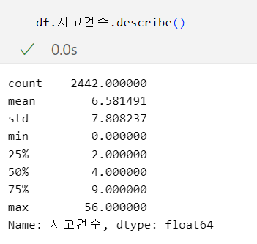
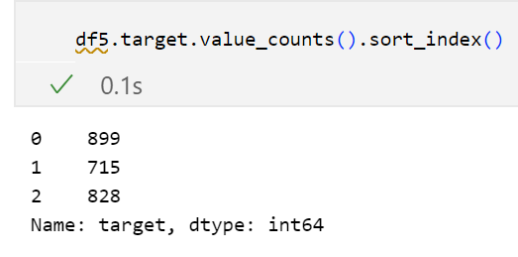
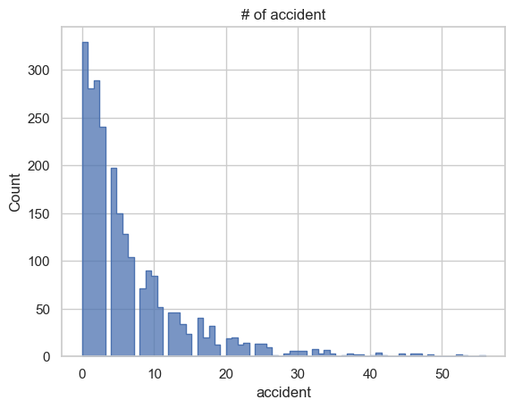
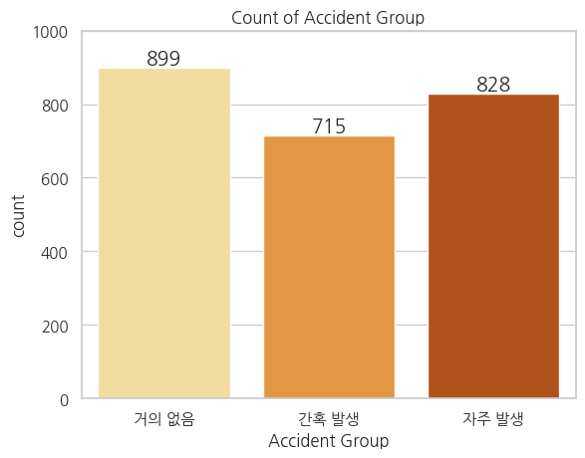
03 분석방법론 – 앙상블 분류
타겟변수
타겟변수의 범주화
모형 설명
보편적으로 사용하는 트리 기반 머신러닝 모형
특히, 변수 중요도를 확인할 수 있는 모형 3가지 사용
Random Forest
Xgboost
Gradient Boosting Machine
알고리즘별 분류 결과
알고리즘 | Accuracy | F1 Score
Random Forest | 0.7054 | 0.6970
Extreme Gradient Boost | 0.7332 | 0.7252
Gradient Boosting Machine | 0.6121 | 0.5953
분류 정확도가 가장 높은 Xgboost를
최종 모형으로 선정
연속성인 교통사고건수의 분포를 확인하여 3개 구간으로 범주화
각 범주는 ‘거의 없음‘, ‘간혹 발생‘, ‘자주 발생’을 나타냄.

Slide 11
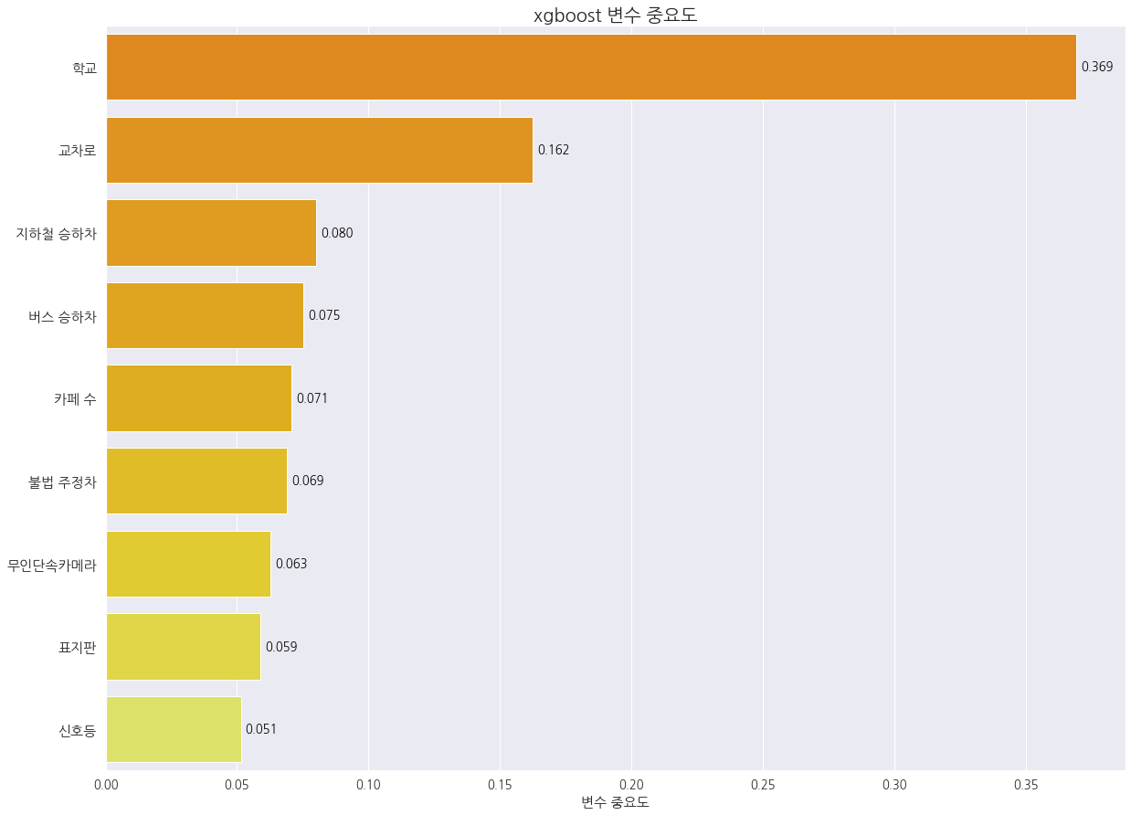
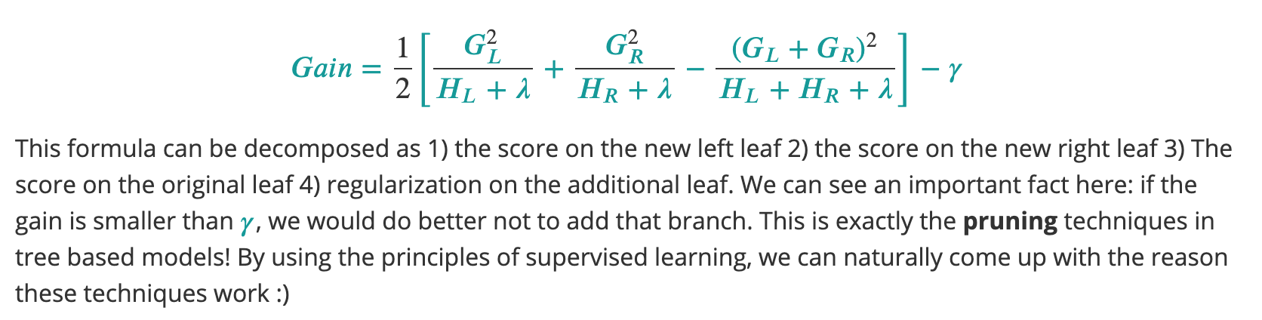
03 분석방법론 – 변수 중요도
변수 중요도 시각화
왜 변수 중요도를 사용하는가?
일반적으로 변수 중요도는
각 변수가 분류에 얼마나 영향을 미치는지를 나타냄
전체 변수의 변수 중요도 합은 1이고,
각 변수가 차지하는 비중만큼 값을 나눠가짐
따라서, 변수 중요도를 가중치로 사용하여 산출식을 생성
xgboost의 변수 중요도
: 주변 학교 유무, 교차로 유무, 지하철 승하차 가중값 순

Slide 12
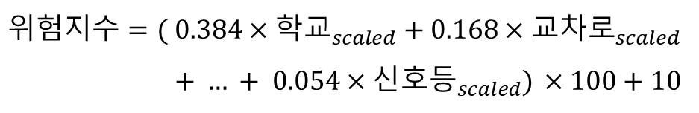
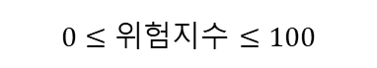
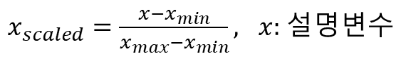
03 분석방법론 – 지수 산출식
사고위험지수 산출식
설명변수 | 변수 중요도
학교 | 0.384
교차로 | 0.168
버스 승하차 | 0.075
지하철 승하차 | 0.073
카페 수 | 0.070
불법 주정차 | 0.065
무인단속카메라 | 0.055
표지판 | 0.055
신호등 | 0.054
$x_{scaled}=\frac{x−x_{min}}{x_{max}−x_{min}}, x:$설명변수
$$위험지수=( 0.384×{학교}_{scaled}+0.168×{교차로}_{scaled}$$
$+ … + 0.054×신호등_{scaled}$) $×$ 100 + 10
$$0≤위험지수≤100$$
사고위험지수는 앞서 계산된 변수 중요도를 가중치로 하여
최소 0에서 최대 100 사이의 값을 가질 수 있도록 산출식을 생성

Slide 13
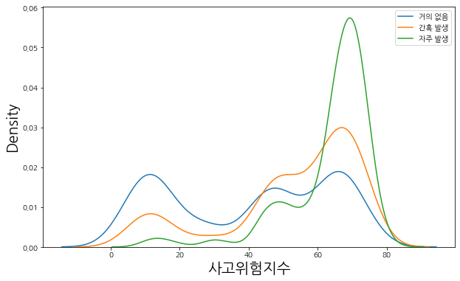
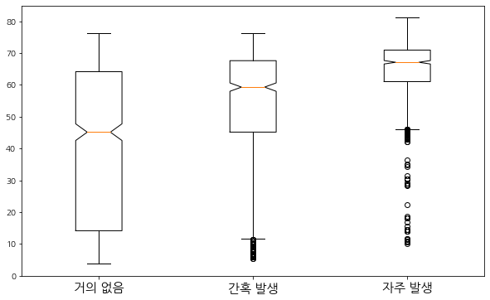
04 타당성 확인 및 적용
사고위험지수 계산 결과 시각화
<사고 건수 범주별 위험 지수 분포>
<사고 건수 범주별 위험 지수 Box-plot>
산출된 사고위험지수의 분포를 그룹별로 확인
교통사고건수 빈도는 그룹별로 확연한 차이를 보임
분산분석 결과 또한 세 그룹간 사고위험지수를
명확히 구분할 수 있음을 의미
 | 자유도 | 제곱합 | 평균제곱합 | F | PR(>F)
Target | 2 | 237880.68 | 118940.34 | 299.20 | 0.000
Residual | 2439 | 969568.89 | 397.53

Slide 14
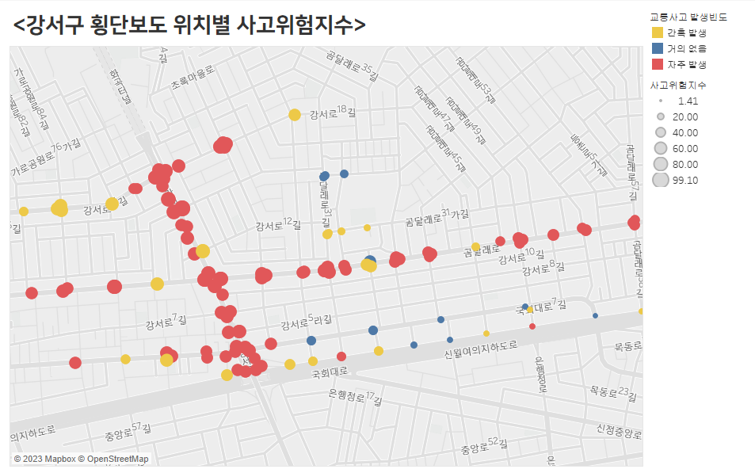
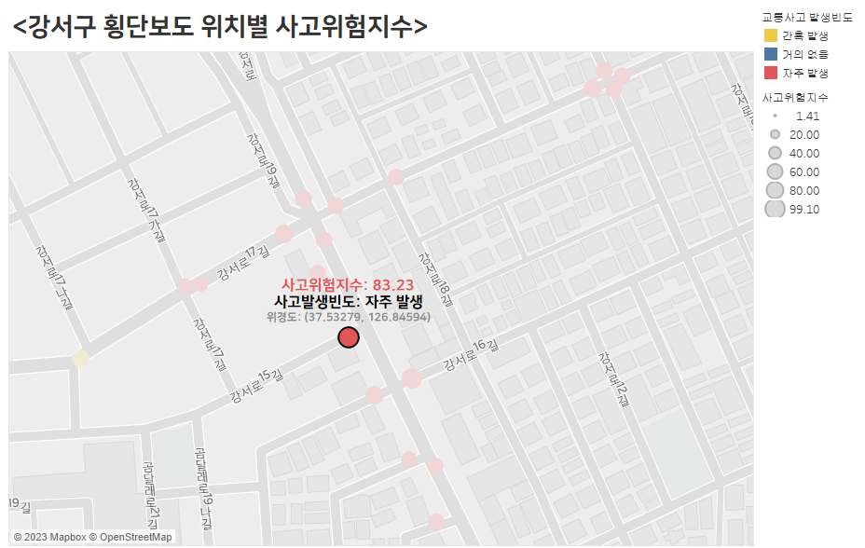
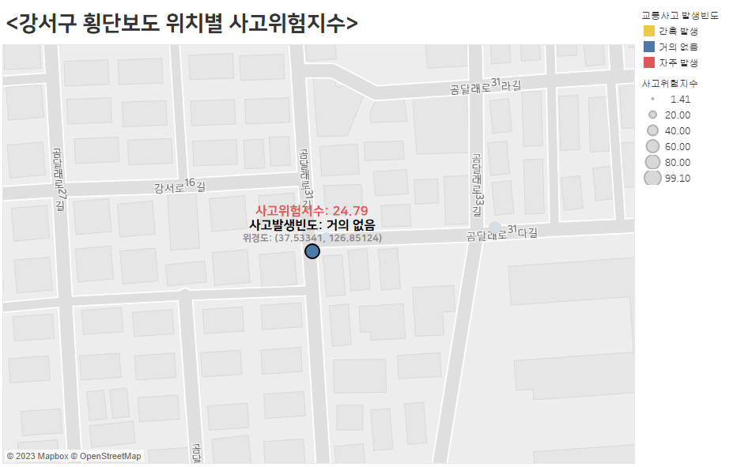
04 타당성 확인 및 적용
교통사고 ‘자주 발생‘에 대한 사고 위험지수가 83.23
학교 O, 유동인구 多
불법주정차 단속건수 多
교통사고 ‘거의 없음‘에 대한 사고 위험지수가 24.79
학교 X, 유동인구 少
불법주정차 단속건수 無

Slide 15





05 활용 방안
유지 보수
횡단보도 정보 제공
최적 위치
선정
기초 자료
음성 안내
횡단보도 증축 및 이전 시 횡단보도 위치 추천에 활용
위험도가 높은
횡단보도를 우선적으로 보수
도로 교통안전정책의 기초자료로 활용
사고위험지수를
맵에 표시하여
시민에게 안전 정보 제공
‘보행신호 음성안내 보조장치’에
위험지수 추가 안내

Slide 16
팀 파워워킹
감사합니다

